Slide 2
Индивидуальный проект Word Teacher
Город: Новосибирск
Площадка: Инженерный лицей НГТУ
Учащийся: Софронов Владислав
Преподаватель: Муль Павел Фридрихович

Slide 3
Проблема
Решение
У некоторых людей плохо получается запоминать новые слова, а это часто бывает важно.
Поэтому я создал приложение для того, чтобы таким людям не надо было тратить много времени и сил на изучение и запоминание новых слов.

Slide 4
Краткое описание работы
Начало
Пользователь подготавливает словари
Выбирает нужные
Запускает обучение
Учит слова по алгоритму:
Отображение следующего слова и кнопки «Далее»
Кнопка
Нажатие кнопки
Отображение значения / перевода, кнопок «Правильно» и «Неправильно»
Добавление этого слова в список через 1
Ещё есть слова?
Нажатие кнопки
Конец
23.05.2023
4

Slide 5
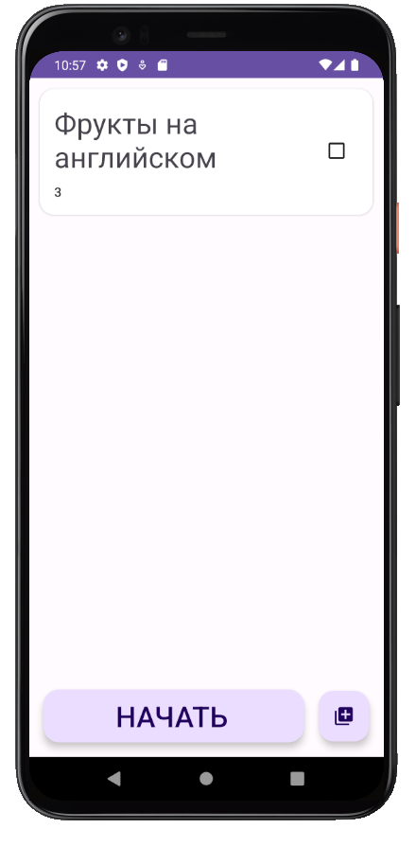
Главный экран
Можно выбрать нужные словари для обучения.
Можно изменить имеющиеся словарь или создать новый.
Можно начать обучение.

Slide 6
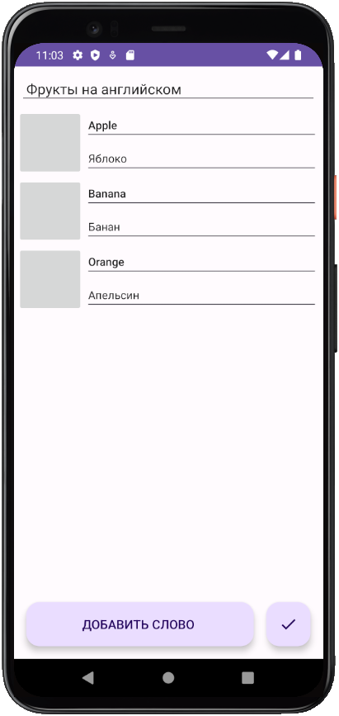
Экран редактирования словаря
Можно добавить слова
Затем можно изменить:
Сами слова
Значения слов
Картинки слов
Далее можно сохранить словарь

Slide 7
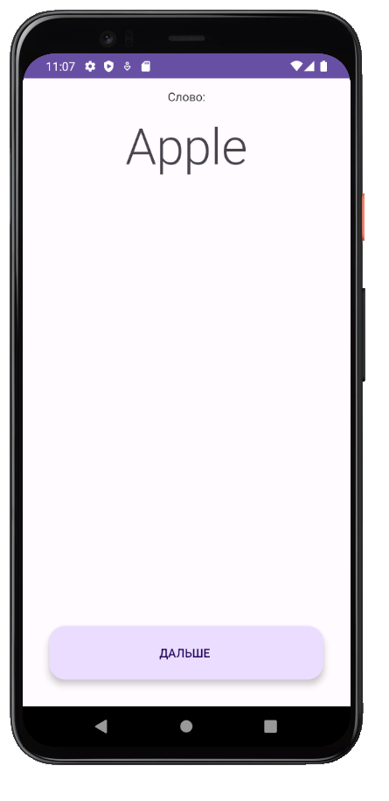
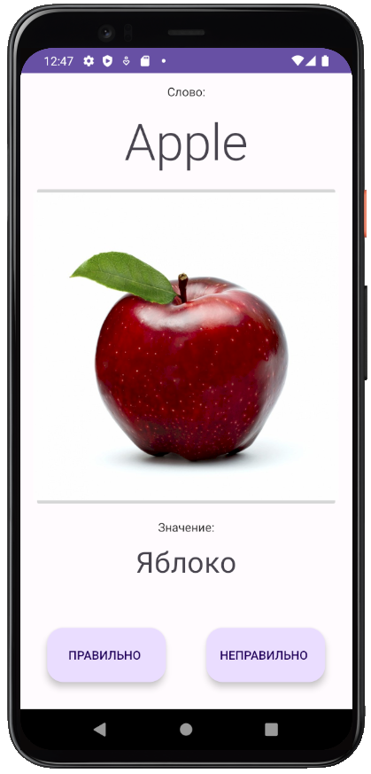
Экран обучения
Здесь можно учить слова

Slide 8
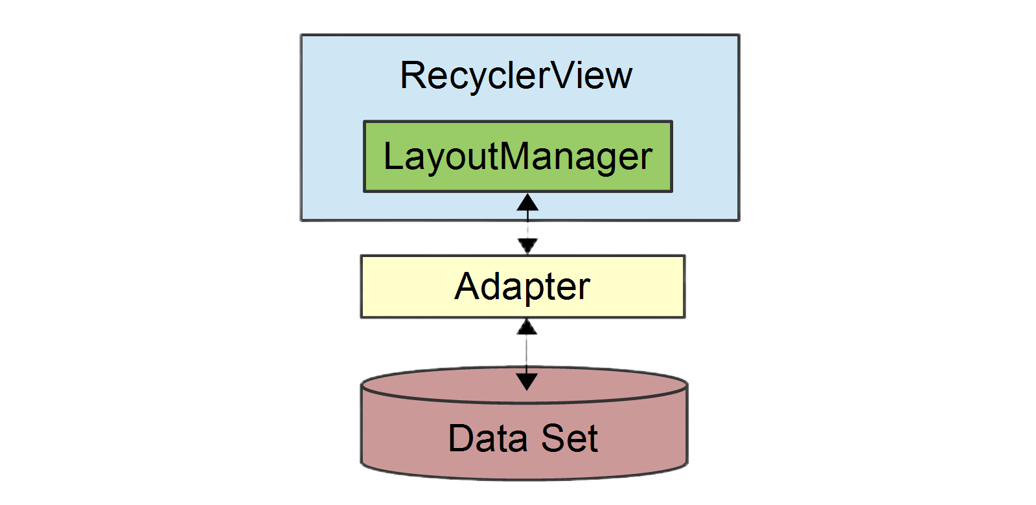

Использованные технологии

Slide 9
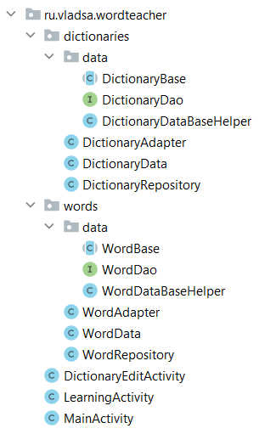
Структура проекта
В проекте есть:
3 activity
15 классов:
2 абстрактных
2 интерфейса
2 базы данных:
База слов
База словарей
2 RecyclerView аналогично БД

Slide 10
Требования
ОС: Android 7.0+ (Nougat, API 24)
Устройство: Любое Android-устройство (лучше телефон)
Хранилище: 5+ МБ свободной памяти

Slide 11
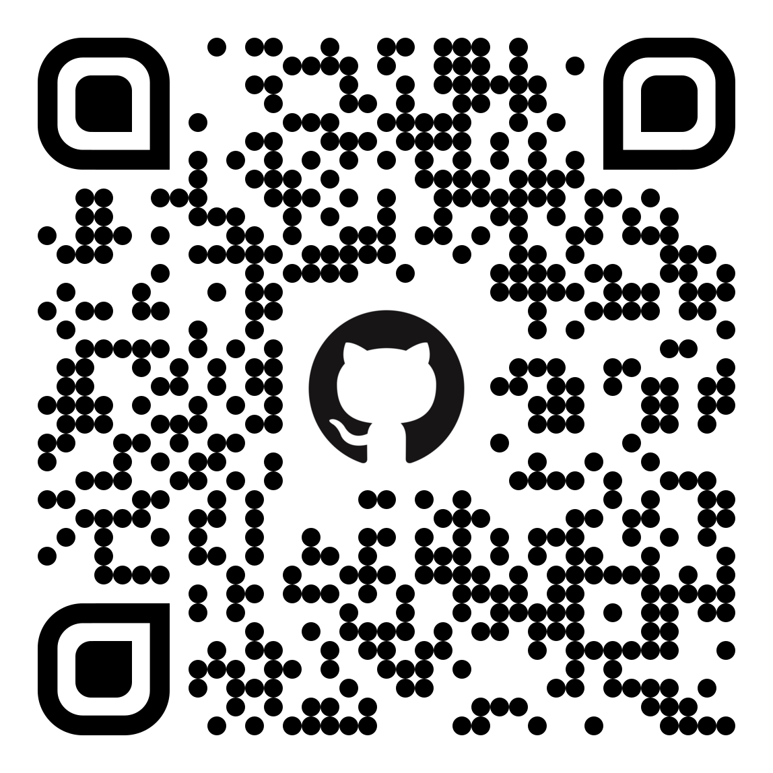
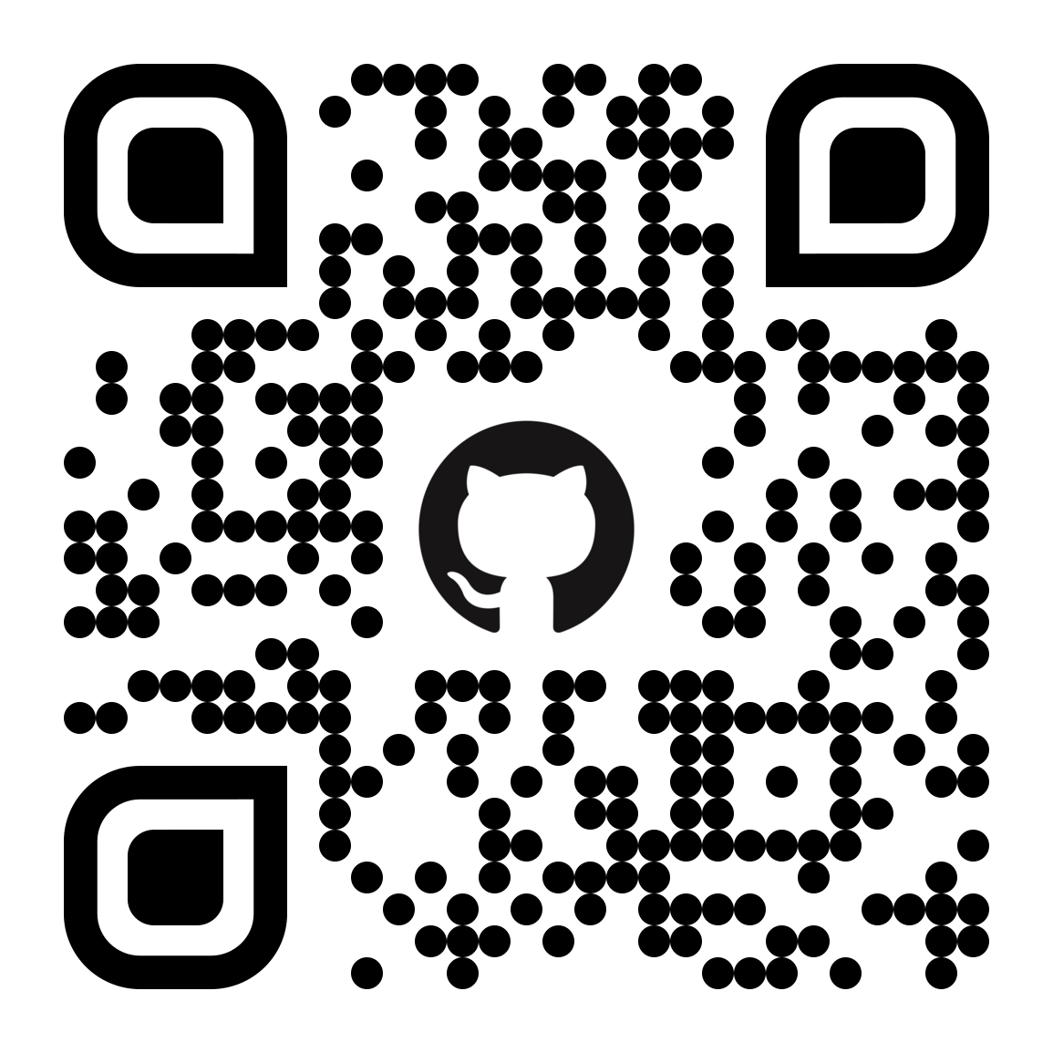
Репозиторий GitHub
https://github.com/VladSBA/WordTeacher
https://clck.ru/34VWV8

Slide 12
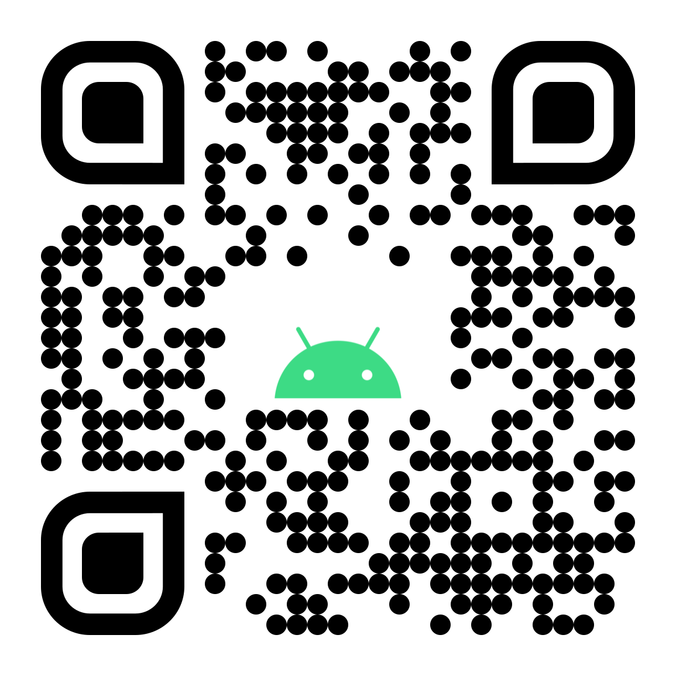
Скачать приложение

